Slide 1
資料檢定級導論：
從數學到統計
資料檢定級
巨量資料探勘與統計應用 W10 4/25
布丁布丁吃布丁
http://blog.pulipuli.info/
Notes:
http://pulipulichen.github.io/blogger/posts/2017/03/popup.html?_=&icon=http://blog.codepen.io/wp-content/uploads/2012/06/Button-Fill-Black-Large.png&url=http://codepen.io/pulipuli/full/dvjVmM/
https://docs.google.com/presentation/d/1TKlU3SfrGHLE-pBYU-zGJVdsXtC9dUs-4CDzHMAnEjg/edit?usp=sharing
W10 連續變項的差異檢定
-------------------
輔大網站的連結
尚未規劃完草稿
尚未建立公開連結
尚未確認心智圖
尚未刪去多餘投影片
尚未確認投影片裡面的註解
尚未建立線上資源連結 Google
尚未建立線上資源連結 PTT
尚未討論區
尚未上傳URL.txt教材
尚未公告
-------------------
R0. 規劃大綱
R1. 理論部分完成
R2. 實作部分完成
R3.修正未確定的例子， 刪除多餘的投影片
R4. 實作單完成
http://www.wordclouds.com/
https://docs.google.com/spreadsheets/d/1PfW7udgIyiMxfbT9IgARJ2zCEJWXLrG5wfA92rPq1NA/edit

Slide 2



一組資料看不出什麼
我真是天才！
統計圖表
考試成績
87
均值
離度

Slide 3
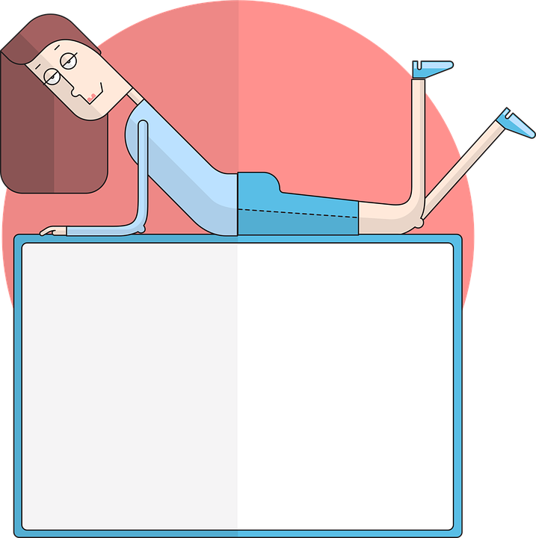
兩組資料的比較才有意義
!
VS
考試成績
87
考試成績
89

Slide 4
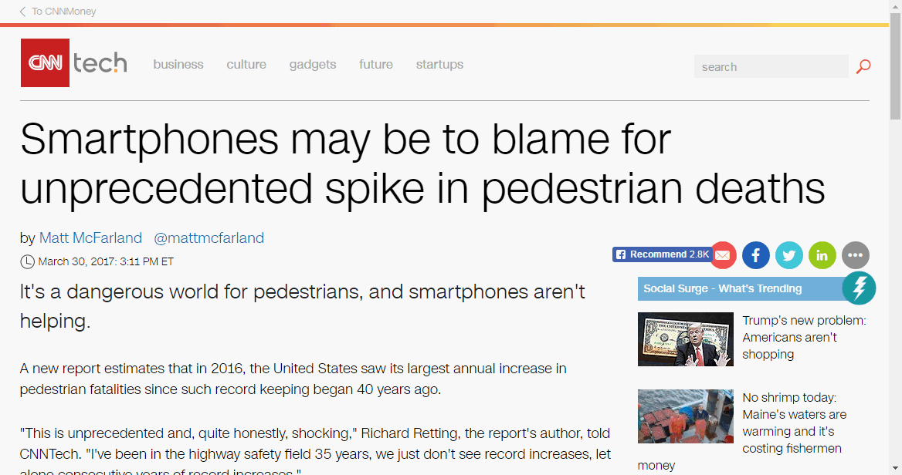
行人交通事故死亡率大幅提升的原因
可能是因為智慧型手機
http://money.cnn.com/2017/03/30/technology/pedestrian-safety-smartphones/index.html

Slide 5
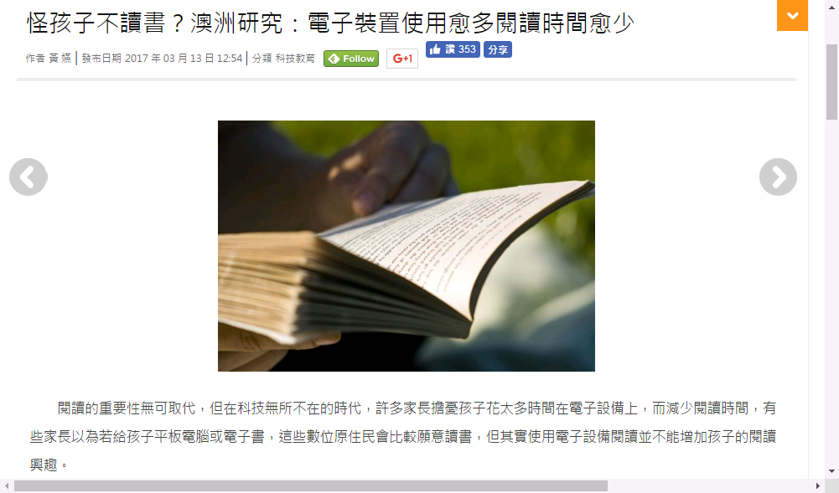
電子裝置使用越多，閱讀時間越少？
https://technews.tw/2017/03/13/reading-habit/

Slide 6
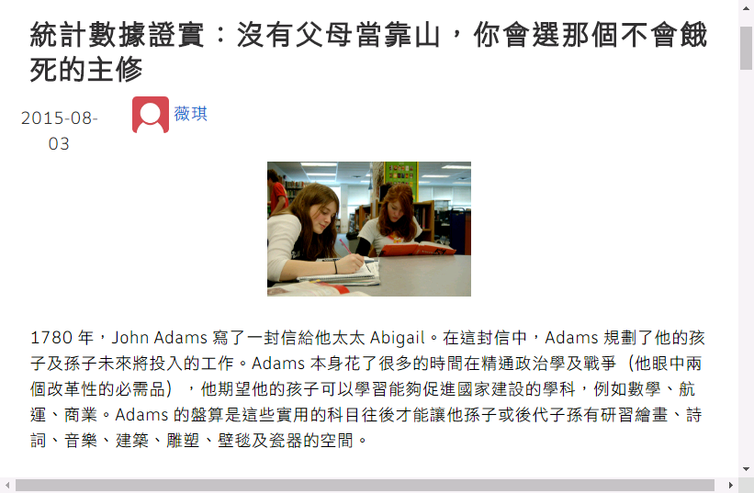
父母越有錢，孩子越不選實用導向的科系？
https://buzzorange.com/vidaorange/2015/08/03/rich-family-affect-your-major/

Slide 7

真的假的？
圖片來源：https://goo.gl/IaFntH

Slide 8


這兩種變項...
應該沒什麼關係。
虛無方
很異常！
太奇怪了！
對立方
逆轉裁判系列 https://goo.gl/U6UCaH
Notes:
https://home.gamer.com.tw/creationDetail.php?sn=326554

Slide 9
資料檢定級導論：從數學到統計

Slide 10
比賽考試成績的例子
性別不同會影響考試成績嗎？
性別
考試成績
考試成績

Slide 11
比較的層級
數學
單筆資料的比較
敘述統計
多筆資料的比較
推論統計
推估真實現象的比較

Slide 12

單筆資料的比較
數學
贏了！
考試成績
87
考試成績
89

Slide 13
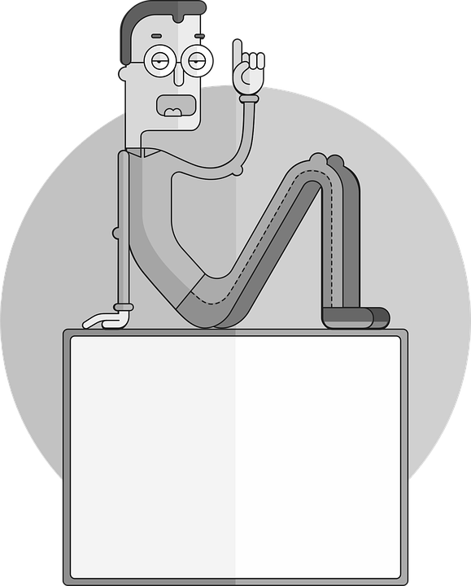
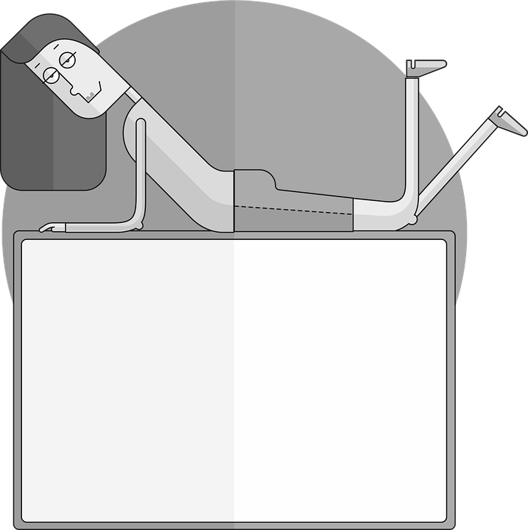
很多筆資料的時候...如何比較？
上次是我贏！
考試成績
91
考試成績
90
考試成績
87
考試成績
89

Slide 14

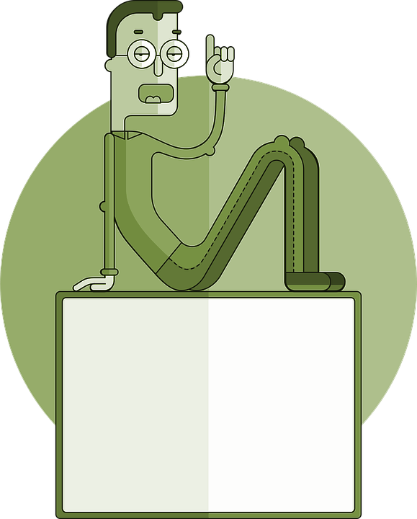

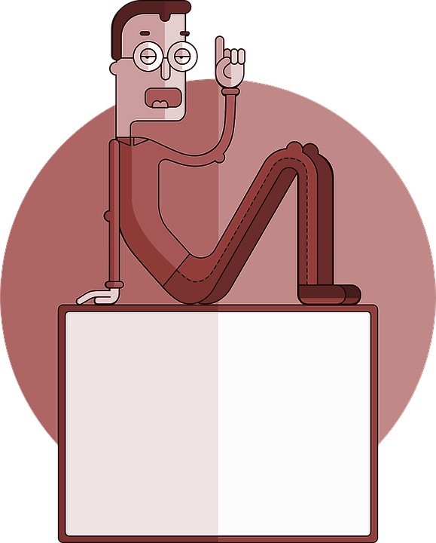
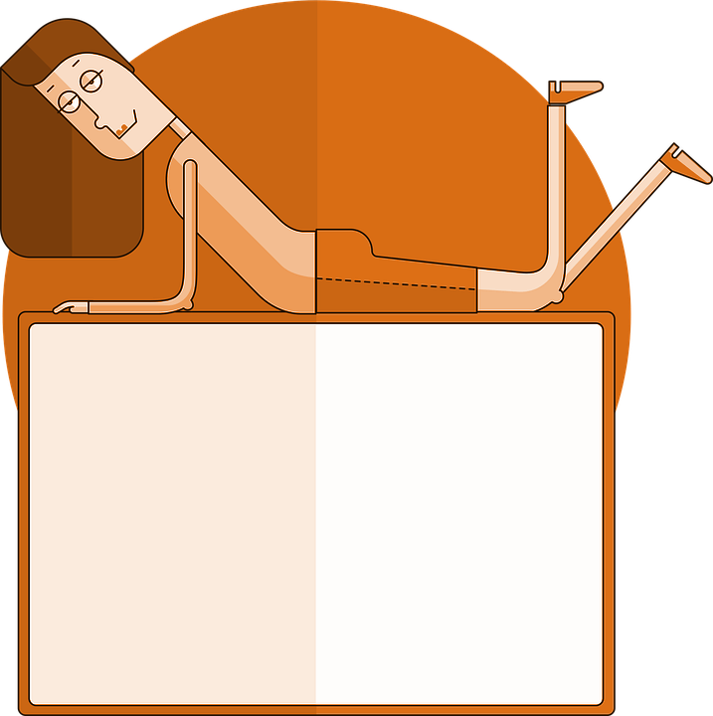
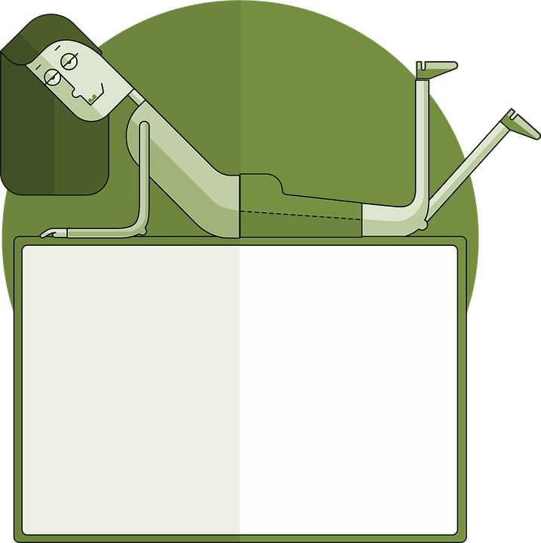

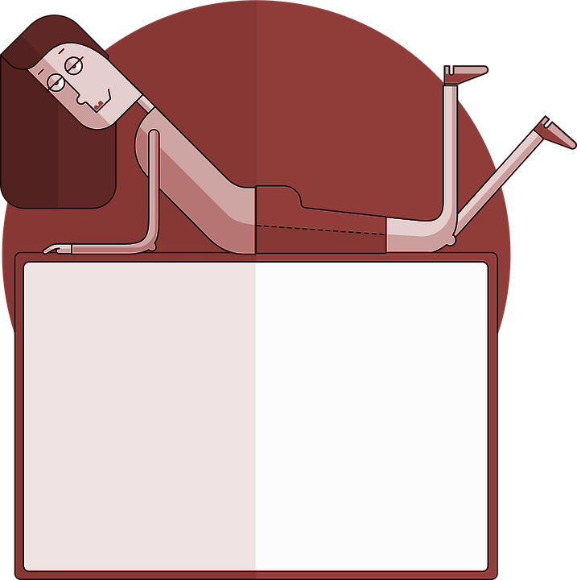
多筆資料的比較
敘述統計 (資料敘述級)
成績
成績
成績
成績
成績
成績
成績
成績
成績
成績
平均成績
87.5
平均成績
91.2
均值

Slide 15
成績
成績
成績
成績
成績
成績
成績
成績
成績
成績
平均成績
平均成績
?
?
本人的
真實成績
本人的
真實成績

Slide 16
推估真實現象的比較
推論統計 (資料檢定級)
1
母體參數估計
檢定統計量
2
估計是隨機的可能性
機率值: p值
虛無假設
p值很大
表示很常見
p值很小
表示很罕見
對立假設

Slide 17
母體參數(母數)的估計概述
檢定統計量 (1/3)
母體
樣本
樣本
樣本
樣本
樣本
抽樣x5
成績
成績
成績
成績
成績
本人的
真實成績
參數

Slide 18
母體參數(母數)的估計概述
檢定統計量 (2/3)
母體
樣本
樣本
樣本
樣本
樣本
抽樣x5
自由度
成績
成績
成績
成績
成績
本人的
真實成績
平均數
檢定 統計量
樣本
統計量
參數
變異數
標準差

Slide 19

母體參數(母數)的估計概述
檢定統計量 (3/3)
檢定統計量的 計算方式有很多種
資料類型
檢定的目
核心理論
抽樣理論
統計分配 (中央極限定理)
通常遵循常態分佈 (近似常態分佈)
檢定
統計量
本人的
真實成績
數學轉換公式

Slide 20

平均數的差異也有檢定統計量
VS
檢定
統計量

Slide 21
這樣的檢定統計量到底是...
一般一般？ ⇔ 很特別？
檢定
統計量
這數值很常見
不要大驚小怪好嗎？
這數值太大 / 太小了！
這絕對是特殊情況！
?
虛無假設
H0
對立假設
H1

Slide 22
估計是隨機的可能性
機率值p值的計算
自由度
(樣本的數量-1)
檢定
統計量
統計分配
機率值
p值
(顯著性)
Notes:
母體
抽樣
樣本統計量
統計檢定量
機率值

Slide 23
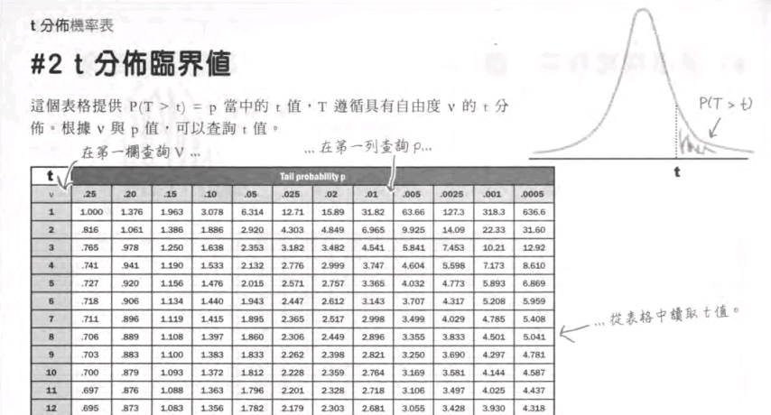
機率值p值的查表
3
機率值
p值
2
檢定
統計量
1
自由度
Griffiths, D.（2009）。深入淺出統計學（楊仁和譯）。

Slide 24
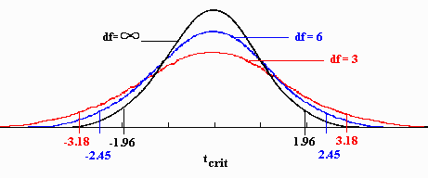
不同自由度df⇨檢定統計量的變化
自由度df是依據樣本數計算
自由度df>30時，檢定統計量就近似標準常態分佈
http://www.psychstat.missouristate.edu/introbook/sbk24m.htm

Slide 25
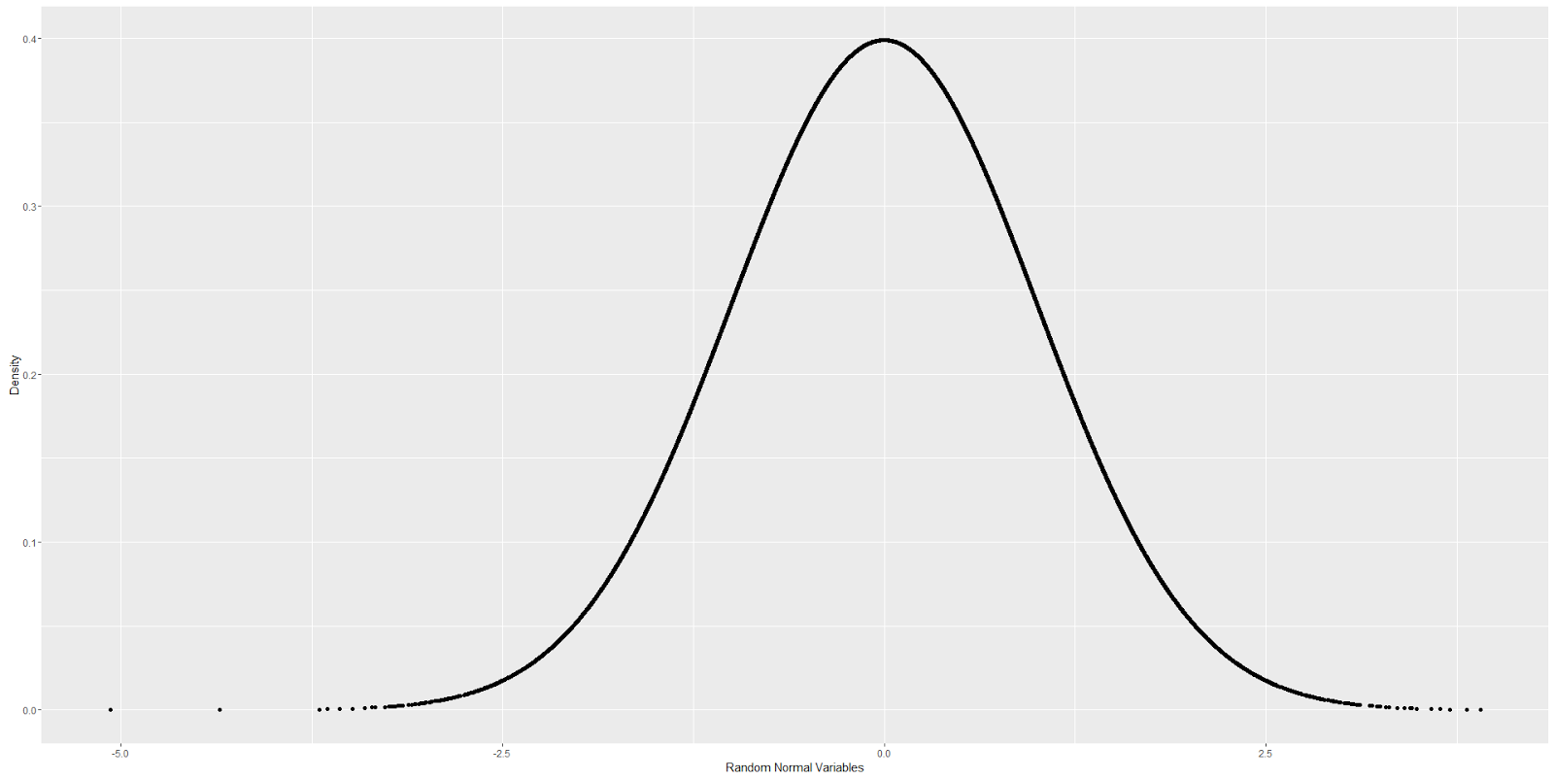
檢定統計量的分佈
雙尾機率值 p值
1.0
0.8
0.6
0.4
0.2
0.0
0
檢定統計量
Notes:
常態分佈的圖形

Slide 26
這樣的檢定統計量如何？
p值
1.0
雙尾機率值 p值
1.0
0.8
0.6
0.4
0.2
0.0
0
常見到
不值得一提啊
檢定
統計量
檢定統計量
Notes:
常態分佈圖形的某個位置
這很特別嗎？
哪可能只是隨機情況會發生的事情
不要大驚小怪
淡定淡定

Slide 27
這樣的檢定統計量如何？
雙尾機率值 p值
1.0
0.8
0.6
p值
0.25
0.4
0.2
0.0
0
還是很常見
沒多特別
檢定統計量
檢定
統計量
Notes:
常態分佈圖形的某個位置
這很特別嗎？
哪可能只是隨機情況會發生的事情
不要大驚小怪
淡定淡定

Slide 28
這樣的檢定統計量如何？
雙尾機率值 p值
1.0
0.8
0.6
0.4
p值
0.1
0.2
0.0
0
檢定
統計量
這數值...
還是不能說很難見到
檢定統計量
Notes:
常態分佈圖形的某個位置
這很特別嗎？
哪可能只是隨機情況會發生的事情
不要大驚小怪
淡定淡定

Slide 29
這樣的檢定統計量如何？
雙尾機率值 p值
1.0
0.8
0.6
0.4
p值
0.05
0.2
0.0
0
檢定統計量
我還是不能承認
它有多特別...
檢定
統計量
Notes:
常態分佈圖形的某個位置
這很特別嗎？
哪可能只是隨機情況會發生的事情
不要大驚小怪
淡定淡定

Slide 30
這樣的檢定統計量如何？
雙尾機率值 p值
1.0
0.8
0.6
0.4
p值
0.04
0.2
0.0
0
這絕對是異常情況啊！
檢定統計量
檢定
統計量
Notes:
常態分佈圖形的某個位置
這很特別嗎？
哪可能只是隨機情況會發生的事情
不要大驚小怪
淡定淡定

Slide 31
顯著水準α = 0.05
1.0
無法拒絕
虛無假設
0.8
0.6
0.4
拒絕虛無假設
(拒絕區)
拒絕虛無假設
(拒絕區)
0.2
0.05
0.0
0
檢定統計量
顯著水準α = 0.05
小於α即可拒絕虛無假設，接受對立假設
Notes:
常態分佈的圖形

Slide 32
1.0
0.8
無法拒絕虛無假設 虛無假設
0.6
0.4
推論統計有夠嚴謹！
0.2
拒絕虛無假設 接受對立假設
0.05
0.0
0
檢定統計量
Notes:
常態分佈的圖形

Slide 33
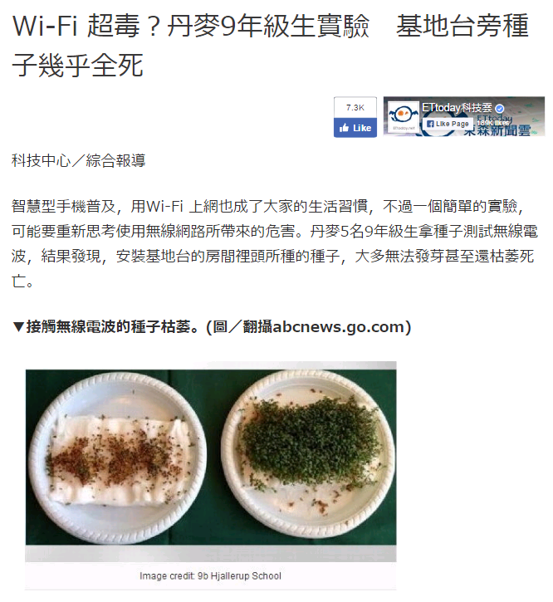
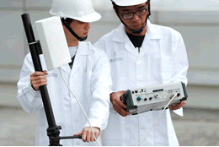
不嚴謹的實驗
嚴謹的研究
應使用推論統計來驗證研究結果
統計結果顯示電磁波對人體的影響皆未能拒絕虛無假設
不能說電磁波對人體有顯著影響
https://scitechvista.nat.gov.tw/c/hDfN.htm

Slide 34
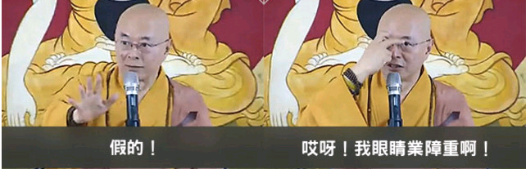
0.2
檢定
統計量
p值
0.07
0.0
0
檢定統計量
假的！
哎呀！我的眼睛業障重啊！
Notes:
常態分佈的圖形

Slide 35

0.2
檢定
統計量
p值
0.07
0.0
0
檢定統計量
男同學與女同學的平均差異值為-1.25，
檢定統計量 t值 = -1.93，自由度 df = 18，
顯著性p值 = 0.07 > 0.05，未達α = 0.05的顯著水準，
則無法拒絕虛無假設H0，
即男同學跟女同學的成績並沒有明顯差別。
假的！
哎呀！我的眼睛業障重啊！
Notes:
常態分佈的圖形
檢定統計量1.84發生的機率(顯著性)為0.084 (p=0.084)。
由於0.084大於顯著水準0.05 ( p > α = 0.05)，
發現檢定結果未達顯著，無法拒絕虛無假設H0。
表示兩位學生的成績並沒有顯著差異。

Slide 36

0.2
檢定
統計量
p值
0.00...
0.0
0
檢定統計量
Notes:
常態分佈的圖形

Slide 37
0.2
檢定
統計量
p值
0.00...
0.0
0
檢定統計量
男同學與女同學的平均差異值為-4.8，
檢定統計量 t值 = -5.409，自由度 df = 18，
機率值(顯著性)p=0.00<0.05，達到α=0.05的顯著水準，
應拒絕虛無假設H₀，接受對立假設H₁
即女同學的成績顯著地高於男同學的成績。
Notes:
常態分佈的圖形

Slide 38
推論統計的流程 (1/2)
母體
樣本
統計檢定
抽樣
測量
計算
真
偽
判
斷
參數
樣本
統計量
檢定
統計量
機率值
p值
男女同學的
真實成績差異
抽樣的
成績差異
檢定值
t值
Notes:
機率值

Slide 39
推論統計的流程 (2/2)
沒差異⇔有差異
唸研究所再細看這邊
現象
變項
研究假設
母體
樣本
統計檢定
抽樣
測量
計算
真
偽
判
斷
參數
樣本
統計量
檢定
統計量
機率值
p值
男女同學的
真實成績差異
抽樣的
成績差異
檢定值
t值
Notes:
機率值

